Slide 1
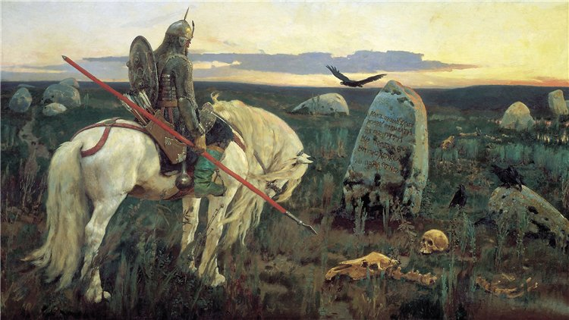
УРОК РАЗВИТИЯ РЕЧИ в 6 классе Сочинение по картине В.М. Васнецова «Витязь на распутье»

Slide 2
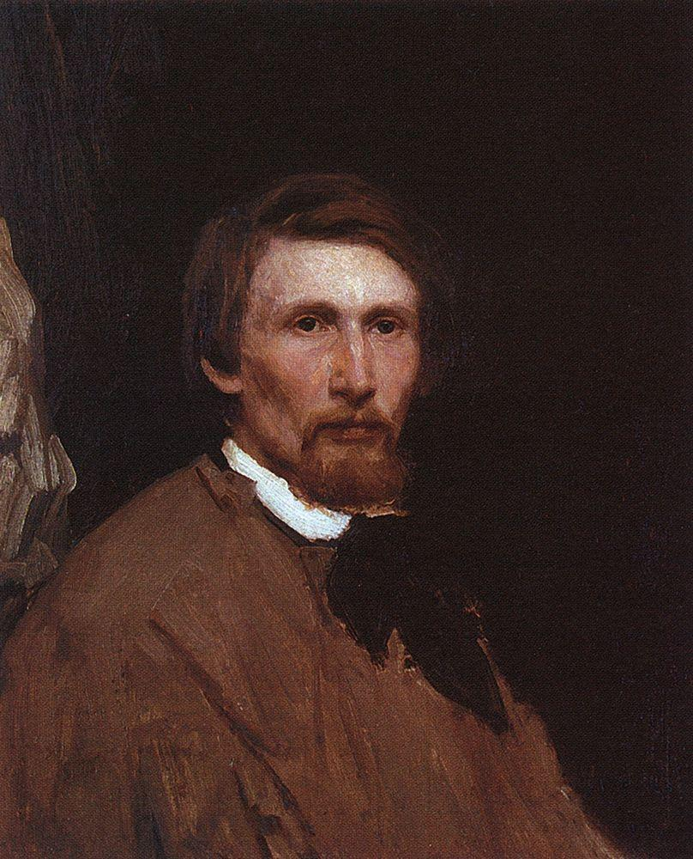
Виктор Михайлович Васнецов (1848-1926) Великий русский живописец. Основоположник особого «русского стиля», преобразованного из исторического жанра и романтических тенденций, связанных с фольклором и символизмом. С 1880 года создавал картины на темы русской истории, сказок, былин. Он одним из первых обратился к русскому фольклору. Стремился в поэтической форме воплотить вековые народные идеалы и высокие патриотические чувства.
В.М. Васнецов. Автопортрет 1873

Slide 3
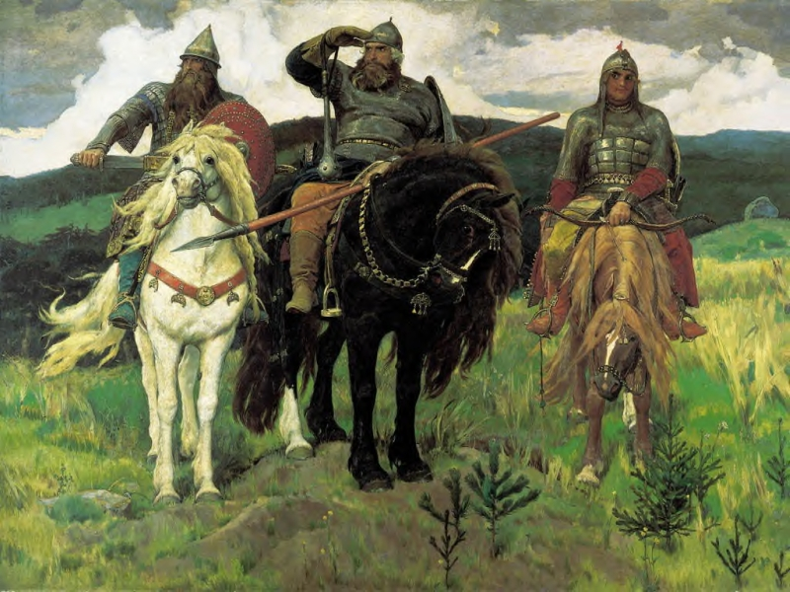
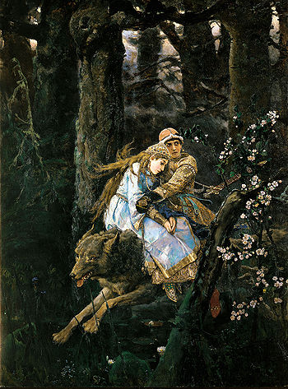
Былинно-историческое направление в творчестве В.М. Васнецова
«Богатыри» 1881-1898 «Иван Царевич на Сером Волке»1879

Slide 4
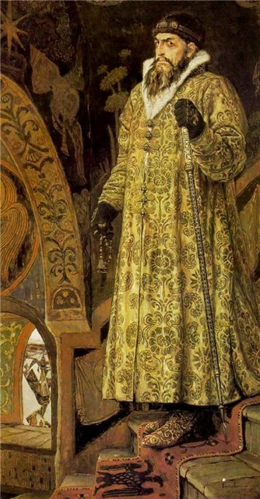
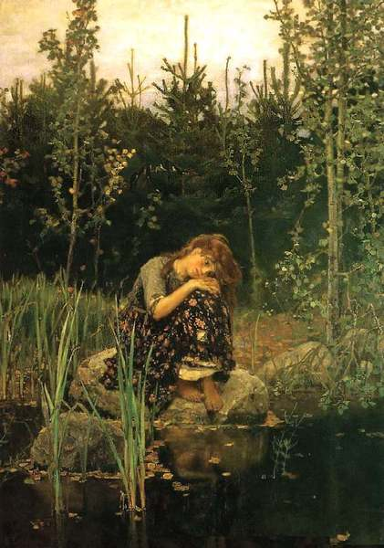
Былинно-историческое направление в творчестве В.М. Васнецова
«Царь Иван Васильевич Грозный» 1897
«Алёнушка» 1880

Slide 5
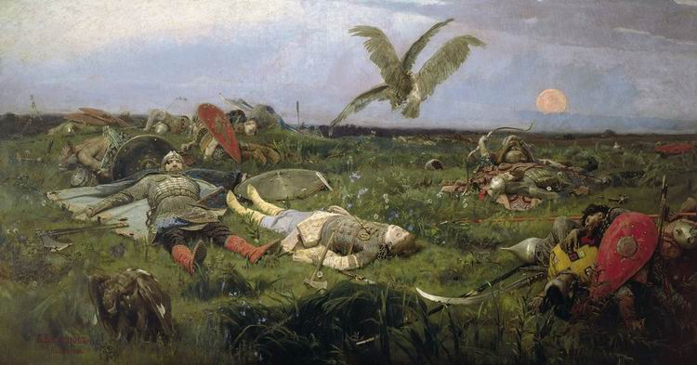
Былинно-историческое направление в творчестве В.М. Васнецова
«После побоища Игоря Святославича с половцами» 1880

Slide 6
«Витязь на распутье» (1882) – одно из прекраснейших полотен В.М. Васнецова. Картина была написана под влиянием русской народной былины «Илья Муромец и разбойники». Первые этюды к этому сюжету были созданы в начале 1870-х годов. Сейчас картина находится в государственном Русском музее в Санкт-Петербурге.

Slide 7
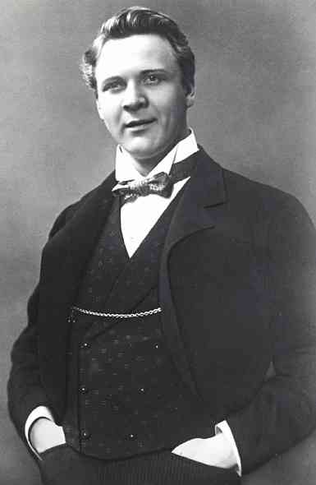
Фёдор Иванович Шаляпин
Фёдор Иванович Шаляпин - русский оперный и камерный певец – был потрясён картинами В.М. Васнецова: «Его витязи и богатыри, воскрешающие самую атмосферу Древней Руси, вселяли в меня ощущение мощи – физической и духовной».

Slide 8
«Да наехал он во чистом поле три дороженьки, Три дороженьки, три ростании. На тех ростанях лежит там бел горюч камень. А на камени том подписьподписана: «Налеву ехати – богату быть, Направу ехати – женату быть, Как пряму ехати – живу не бывати, - Нет пути ни прохожему, ни проезжему, ни пролётному» Из былины «Илья Муромец и разбойники»

Slide 9
Витязь - древнерусский воин, богатырь.
Синонимы к слову «витязь»:
Воин
Герой
Рыцарь
Богатырь
Ратник

Slide 10
Описание воина
Одежда: тяжёлый шлем, стальные рукавицы, тяжёлая кольчуга.
Оружие: узорчатый меч, щит, богатырский меч, колчан с калёными стрелами, длинное копьё, булава.
Поза витязя: задумчивая поза, склонённая голова, усталая решимость.

Slide 11
Описание коня
Внешний вид: мощный боевой конь, бравый конь, крепкие ноги.
Поза: уверенно стоит.
Единство с фигурой наездника: автор желает показать единство помыслов.

Slide 12
«Камень»
Фраза на камне:
«Как пряму ехати – живу не бывати – нет пути ни прохожему, ни пролётному».
Почему витязь стоит в задумчивости перед камнем?
Предположите, о чём он может размышлять в этот момент?

Slide 13
«Мрачный пейзаж»
Описание местности: мрачный задний фон, болотистая местность, тощая растительность, чужая сторона, летит чёрный ворон; лежат черепа и камни; много черепов; холодный смертный ветер; пустынное поле, лежат человеческие кости; высохшая трава; множество валунов; холодный смертный ветер; никого нет; видны облака; небо чистое.
Какое настроение создаётся при виде картины: запах смерти; душецепляющая картина; грустная.
Что могло здесь произойти?

Slide 14
«Небосклон»
Какие краски использует художник, рисуя небо на картине?
Какое время суток изображено?
Какие мысли у вас вызывает небосклон?
Что символизирует светлеющее небо? (Надежду на светлое будущее, на новые победы богатыря).

Slide 15
Заключение
Слова для справок: защитник земли русской, мужественный богатырь, вся картина проникнута, полотно завораживает, живёт дух русского народа, огромный талант В.М. Васнецова.

Slide 16
План сочинения
Виктор Михайлович Васнецов – великий русский живописец, история создания его картины «Витязь на распутье».
Описание картины В.М. Васнецова «Витязь на распутье»:
-витязь на коне;
-роковой камень;
-пейзаж.
3. Воплощение духа русского народа.

Slide 17
Сочинение по картине
В.М. Васнецова «Витязь на распутье»
ученицы 6 «Б» класса
ГБОУ СОШ №1371
Каузовой Анны
На картине В.М. Васнецова мы можем увидеть витязя на распутье. Эта картина нарисована тусклыми, невзрачными красками. В воздухе парят вороны со зловещим карканьем, они плавно передвигаются. Богатырь сидит на коне неподвижно, его мысли погружены в раздумье. Конь же его склонил голову, будто бы тоже в раздумьях. На земле лежат кости, черепа храбрецов, которые были здесь. Это наводит некий трепет при взгляде на картину. Указательный камень покрыт мхом, кажется, что кроме карканья ворона, больше нет ни звука. Дует лёгкий ветерок и развивает гриву благородного коня. На поле лежат много валунов, трава покачивается то в одну сторону, то в другую. На небе виднеется только одно единственное облако. Небо переливается туманными, бледными красками, сильно выделяется на тёмном фоне белоснежный конь с длинной красивой гривой. Но на нём сидит такой же мрачный воин, как туман. Он держит в руках копьё, на голове у него тяжёлый шлем, на седле висит полутора пудовая палица, узорчатый щит висит на его мощной спине, одетой в прочную кольчугу.
На эту картину можно смотреть долго, не отрывая глаз, вглядываться в разные мелочи, думать и размышлять. В этой картине есть какая-то загадка. Эту картину можно описывать долго, описывать каждую мелочь, вдумываться в неё.
Мне очень нравится картина В.М. Васнецова «Витязь на распутье».

